Slide 1
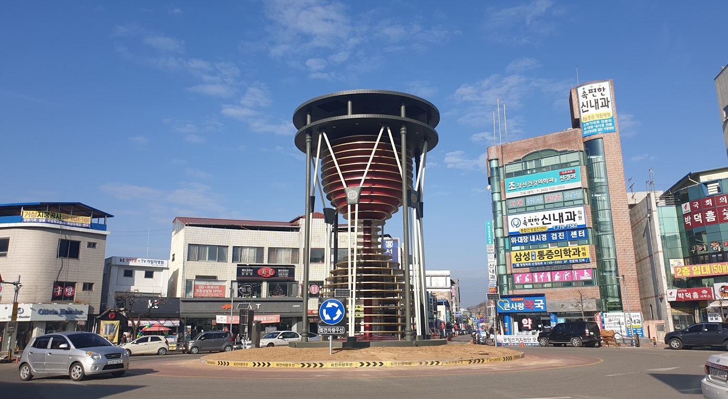
건설교통과
Notes:
1
먼저, 지금의 옥천입니다.

Slide 2
10-1. 2020년 읍,면 조도개선및 보안등 설치 대상지 조사
기간 및 대상 : 1. 3 ∼ 1.31 /11개읍면
사 업 비 : 450백만원
내 용 : 가로(보안)등 설치대상지 및 조도개선사업대상지 조사
10-2. 도로변 교통 방해목 제거(가지치기) 작업실시
기간/ 1. 3 ∼ 3. 31/: 관내 도로변 버스 교통 방해목
내 용 : 시내버스 운행구간 우선실시
10-3. 읍·면 버스승강장 수요조사
2020.1 ~ 2월 중 / 300백만원
내 용 : 신규 설치 및 보수 필요 승강장 수요 조사

Slide 3
10-4. 불법 주정차 지도단속 보조,버스승강장안내도우미 운영
운영기간/근무지: 01.06~12.28/ 시내 일원(버스승강장)
근무내용
- 주정차 지도단속 보조 : 불법 주정차 단속 홍보 및 현장 계도
- 버스승강장 안내 도우미 : 버스 승강장
10-5. 급경사지 붕괴위험지역 정비사업 추진
대 상 지 : 하도대리(상촌) / 괴목리(양강) / 산저리(용산)
사 업 비 : 3,600백만원( 800(하도대리), 800(괴목리), 2,000(산저리) )
내 용 : 공사발주 및 설계심의

Slide 4
10-6. 군도 및 농어촌도로 확포장 사업 추진
사 업 명 | 사 업 량 | 사 업 비(백만원) | 추 진 현 황 | 비고
합 계 | L=11.66km | 8,046
용산가곡리(리도206호)도로확포장 | L=0.13km B=6.5(5.0) | 350 | 보상협의 및 집행
안화리(군도24호선) 진입로개설 | L=0.3km,B=8.0(7.0)m | 550 | 보상협의 및 집행
학촌~마곡간 도로확포장 | L=0.9km, B=6.0m | 1,500 | 동절기공사정지
횡지~구백간 도로확포장 | L=0.6km, B=6.0m | 1,300 | 공사발주
광평도로확포장 | L=0.25km, B=8.0m | 500 | 공사발주
구강~죽산간 도로확포장 | L=1.72km, B=3~8m | 600 | 관계기관협의(대전지방국토관리청)
노근-우천간 도로확포장 | L=0.65km, B=8.0m | 500 | 동절기공사정지
명덕(도가실)도로확포장 | L=2.2km,B=6.5(5.0)m | 550 | 동절기공사정지
지촌-남전간 도로확포장 | L=1.0km,B=8.0(7.0)m | 550 | 보상협의
남전~가동간 도로확포장 | L=1.1km B=8.0(7.0)m | 550 | 보상협의
상촌면(리도201호선)도로확포장 | L=0.3km B=6.5(5.0)m | 21 | 실시설계용역준공
어촌도로확포장 | L=1.21km B=6.5(5.0)m | 976 | 동절기공사정지
군도1호(설계리~회동리)도로확포장 | L=1.3km B=8.0(7.0)m | 99 | 실시설계용역추진

Slide 5
10-7. 가뭄대비 농업용수기반시설 정비사업(도비보조) 추진
1월 중 / 원촌지구 외 2개소 / 250백만원
조사측량 및 실시설계용역 추진
10-8. 농업생산기반시설 정비사업(자체) 추진
1월 중 / 영동읍 예전지구 외 11개소 / 500백만원
사업 발주 및 착공
10-9. 농촌협약 시범사업 공모 신청
1.15까지 / 국비 300억원 한도 / 농림축산식품부
필요성, 발전방향, 추진역량 등 평가 후 선정

Slide 6
10-10.기타 현안업무
매곡면 옥전리 도로건설공사 / 500백만원 / 설계용역 준공 및 공법심의
2019년도 도로유지보수사업(3차) / 500백만원 / 설계용역 준공
영동터널(부상리) 전기시설 유지보수공사 / 200백만원 / 설계용역 추진
영동군 과속방지턱 신설 및 보수 공사(단가계약) / 50백만원 / 사업발주
▣ 이달의 중점 홍보 사항
2010년 가로보안등 설치대상지 조사 홍보
- 주민들의 의견 적극 반영
/ 지역신문 및 감고을소식지자료

